Slide 1




member of
25^{ти} септември -
Световен ден на фармацевта
БФС И НОРМАТИВНАТА УРЕДБА В БЪЛГАРИЯ
ИЛИ
КАКВО И ЗАЩО БФС ИСКА ДА СЕ ПРОМЕНИ В ЗАКОНА ЗА ЛЕКАРСТВЕНИТЕ ПРОДУКТИ В ХУМАННАТА МЕДИЦИНА?
Пресклуб на БФС
25.09.2026

Slide 2
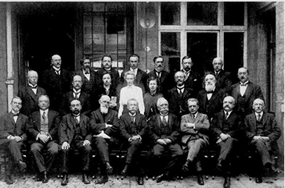
member of
25-ти септември - Световен ден на фармацевта
На този ден през 1912 г., преди 114 години, е създадена Международната федерация на фармацевтите (FIP), в която към момента членуват над 4 млн. магистър-фармацевти – индивидуални членове, стотици Национални фармацевтични организации, включително БФС, много академични институции.
Темата на Световния ден на фармацевтите през 2026 г. е:
„Укрепване на ролята на фармацевтите за по-здраво бъдеще“
С нея се подчертава, че аптеката е здравно заведение, в което се извършват множество дейности и услуги в полза на общественото здраве, като проследяване и оптимизация на лечението на пациентите, ваксинация, включване на пациентите в скрининг и много други, освен просто доставката, съхранението и отпускането на лекарствени продукти, медицински изделия, диетични храни и хранителни добавки.

Slide 3

member of
Състояние на работната сила от фармацевти
Година | Жени (%) | Мъже (%)
2014 | 80 | 20
2015 | 80 | 20
2016 | 80 | 20
2017 | 80 | 20
2018 | 80 | 20
2019 | 80 | 20
2020 | 80 | 20
2021 | 79 | 21
2022 | 79 | 21
2023 | 79 | 21
2024 | 78 | 22
2025 | 78 | 22
1.9.2026 | 78 | 22

Slide 4
member of
Състояние на работната сила от фармацевти
Година | До 30 год. (%) | 31 - 40 год. (%) | 41 - 50 год. (%) | 51 - 60 год. (%) | 61 - 70 год. (%) | Над 70 год. (%)
2014 | 0 | 15 | 20 | 17 | 19 | 29
2015 | 0 | 18 | 20 | 16 | 18 | 27
2016 | 0 | 21 | 19 | 16 | 18 | 26
2017 | 0 | 24 | 19 | 16 | 17 | 24
2018 | 0 | 27 | 19 | 15 | 17 | 22
2019 | 2 | 27 | 19 | 15 | 16 | 20
2020 | 5 | 27 | 19 | 15 | 16 | 18
2021 | 9 | 26 | 19 | 15 | 15 | 16
2022 | 13 | 26 | 18 | 14 | 14 | 14
2023 | 16 | 25 | 18 | 14 | 13 | 13
2024 | 20 | 25 | 18 | 13 | 12 | 12
2025 | 21 | 25 | 17 | 14 | 12 | 12
1.9.2026 | 23 | 25 | 17 | 14 | 11 | 10
Notes:
48% от фармацевтите работещи в аптеките в страната са на възраст до 40 год.

Slide 5
member of
Състояние на работната сила от фармацевти
Година | Състояние на раб. сила магистър-фармацевти към 31.12. на съответната година (бр.) | практикуващи фармацевти в аптеките за обслужване на населението
2014 | 5729 | 5084
2015 | 5975 | 5302
2016 | 6131 | 5440
2017 | 6352 | 5636
2018 | 6453 | 5726
2019 | 6466 | 5738
2020 | 6580 | 5839
2021 | 6596 | 5853
2022 | 6837 | 6067
2023 | 7072 | 6275
2024 | 7597 | 6741
2025 | 7652 | 6790
1.9.2026 | 7824 | 6943
Notes:
Броя на фармацевтите е нараснал с 2,2% за последните 9 месеца и с 27% от 2014 год.

Slide 6
member of
Достъп до магистър - фармацевт
Европейски съюз*
България – 01.09.2025**
България – 01.09.2026**
Плътност – средно 7,3 фармацевта на 10 000 жители;
Средно по 2,62-ма фармацевти работят в една аптека на пълен работен ден;
Съотношение на половете - 77% жени / 23% мъже
Плътност – средно 9,6 фармацевта на 10 000 жители;
Средно по 2,27 фармацевта работят в една аптека на пълен работен ден;
Съотношение на половете - 78% жени / 22% мъже;
Плътност – средно 10,1 фармацевта на 10 000 жители (28% над показателите за ЕС);
Средно по 2,1 фармацевта работят в една аптека на пълен работен ден;
Съотношение на половете - 78% жени / 22% мъже;
*източник – PGEU’2024
**източник – Национален регистър на БФС
Notes:
Едва 36 % от новозавършилите студенти започват работа в аптеките
За сравнение през 2024 година този процента е бил 47%

Slide 7

member of
Състояние на аптечната мрежа към 01.09.2026 г.
*Брой на аптеките в България – 3300
*Аптеки за обслужване на населението – 3086
*Аптеки обслужващи болничните заведения (болнични аптеки) – 214
** Аптеки обслужващи населението с договор с НЗОК – 2447 (79%), със 71 повече спрямо края на 2024 г.
Брой заявления подадени в ИАЛ, за промяна или издаване на ново разрешение за ТД с ЛП– 558
За новоразкрити аптеки в населени места с над 10 000 души население – 79%
За новоразкрити аптеки в населени места с под 10 000 души население – 21% (33), като почти половината от тях са в села в които никога не е имало аптека
*НЗИС - Публичен регистър на Разрешенията за търговия на дребно с лекарствени продукти (Регистър Аптеки)
** Источник НЗОК
Notes:
За една година аптеките са нараснали с 2% (3233 към 01.09.2025)
С 62 са нараснали аптеки за обслужване на населението и с 5 болничните аптеки
Села: Ягодово, Лъжица, Фотиново, Трънак, Невестино, Грохотно, Брестник, Гроздьово,, Голица, Хвостяне, Ковачевица, Якимово, Риш

Slide 8
member of
Достъп до аптека в отдалечени и трудно достъпни райони, аптеки изпълняващи единствена дейност на територията на община и денонощни аптеки
Състояние към 31.12.2024 г.
Състояние към 01.09.2026 г.
Брой аптеки обхванати от методиката – 202
Аптеки в отдалечени райони – 35 (17%)
Аптеки в труднодостъпни райони – 12 (6%)
Аптеки, единствен изпълнител на една или повече дейности по НЗОК на територията на община – 148 (73%)
Аптеки с денонощно обслужване 24/7 – 34 (17%) аптеки в 14 области на страната
Брой аптеки обхванати от методиката – 212
Аптеки в отдалечени райони – 43 (20%)
Аптеки в труднодостъпни райони – 21 (10%)
Аптеки, единствен изпълнител на една или повече дейности по НЗОК на територията на община – 146 (69%)
Аптеки с денонощно обслужване 24/7 – 34 (16%) разположени в 14 области на страната, от които 7 са единствени денонощни аптеки на територията на съответната област.
*Сумата от броя на аптеките в отделните категории надхвърля общия брой аптеки по методиката, тъй като някои от аптеките попадат в повече от една категория
Notes:
Отдалечени и труднодостъпни: с. Кърланово и с. Плоски (общ. Сандански); гр. Брезник (общ. Брезник); гр. Лъки (общ. Лъки); гр. Маджарово (общ. Маджарово)
Денонощни: Велико Търново, Враца, Кюстендил, Кърджали, Сливен, Стара Загора и Хасково (Благоевград, Бургас, Варна, Пловдив, Русе, София – град).

Slide 9
member of
Методика за финансиране на аптека в отдалечени и трудно достъпни райони, аптеки изпълняващи единствена дейност на територията на община и денонощни аптеки
Нови аптеки включени в методиката в отдалечени райони – 6
(подобрен достъп до аптека на над 35 000 души)
Новооткрити аптеки в труднодостъпни райони – 4
(подобрен достъп до аптека на над 5000 души)
Аптеки, единствен изпълнител на една или повече дейности по НЗОК на територията на община – 20.
В 4 от общините преди това не е имало аптека, договорен партньор на НЗОК с което е подобрен достъп до услуги на над 22680 души
с. Галица, общ. Долни Чифлик; *гр. Вършец, общ. Вършец; с. Ковачевци, общ. Ковачевци; гр. Брезник, общ. Брезник; с. Забърдо, общ. Чепеларе; с. Марково, общ. Каспичан.
с. Дъбница и с. Хвостяне, общ. Гърмен; с. Грохотно, общ. Девин; с. Старцево, общ. Златоград.
Гр. Стражица, общ. Стражица; *гр. Вършец, общ. Вършец; с. Ковачевци, общ. Ковачевци; гр. Главиница, общ. Главница; гр. Антоново, общ. Антоново
*Влошен достъп въпреки методиката, поради действията на местната власт

Slide 10
member of
Достъп до лекарства и фармацевтични услуги
Достъпност
Условия, които обуславят достъпа
Необходимото лекарство;
на приемлива за пациента цена;
отпуснато в аптека;
от компетентен медицински специалист - фармацевт.
*Дисбаланс или проблеми във всяко едно от условията, води до недостиг на лекарства и фармацевтични услуги за пациента!
Notes:
Необходимото лекарство, в точното време, на правилното място, отпуснато от фармацевт, на достъпна за пациента цена!

Slide 11
member of
Какви промени предвижда проектът на ЗЛПХМ
Промени в ЗЛПХМ, които БФС подкрепя:
В обхвата на СЕСПА вече ще бъдат всички лекарства с рецепта, а не само тези в ПЛС
В чл. 217б, ал.10 да се измени, както следва:
„(10) В случаите когато лекарствен продукт, отпускан по лекарско предписание, за който има издадена електронна рецепта, не е наличен в аптеката, магистър-фармацевтът може да изпраща заявка до притежателите на разрешение за търговия на едро с лекарствени продукти, след проверка в системата по ал. 1 за наличностите при търговците на едро. Притежател на разрешение за търговия на едро, към който е изпратена заявка е длъжен да осъществи доставката до 24 часа от постъпване на заявката.“
Създава се нова ал.11:
(11) За лекарствен продукт заявен, по реда на ал.10, не могат да се извършват заявки от други аптеки.

Slide 12
member of
Какви промени предвижда проектът на ЗЛПХМ
Промени в ЗЛПХМ, които БФС подкрепя:
3. Подкрепяме въвеждането на контрол по верификацията и проследимост на доставените към аптеката опаковки по веригата на лекарствоснабдяването
- Това би гарантирало, че аптеките няма да получават нефалшифицирани лекарства
- Вероятно доставките към и от складове на Притежатели на разрешения за употреба и Упълномощени представители е удачно да бъдат освободени от задължението да подават уникалните номера на всяка опаковка в СЕСПА

Slide 13
member of
Какви промени предвижда проектът на ЗЛПХМ
Промени в ЗЛПХМ, които БФС подкрепя:
4. Подкрепяме възможността в аптеките да се извършват допълнителни дейности
Чл.219, ал.1 да се измени:
„(1)Аптеката е здравно заведение, в което се извършват следните дейности: съхраняване, приготвяне, опаковане, контролиране, даване на консултации, промоция на здравето съгласно § 1, т. 8 от Допълнителната разпоредба на Закона за здравето, отпускане по лекарско и без лекарско предписание на разрешени за употреба в Република България лекарствени продукти, на медицински изделия, на диетични храни за специални медицински цели, храни за кърмачета и преходни храни, както и хранителни добавки и храни по списък, определен в наредбата по ал.2, козметични продукти, санитарно-хигиенни материали и биоциди от главна група 1 "Дезинфектанти", продуктови типове 1 и 2, и от главна група 3 "Контрол на вредители", продуктови типове 18 и 19, съгласно Приложение V от Регламент (ЕС) № 528/2012 на Европейския парламент и на Съвета от 22 май 2012 г. относно предоставянето на пазара и употребата на биоциди (ОВ, L 167/1 от 27 юни 2012 г.).“

Slide 14
member of
Какви промени НЕ предвижда проектът на ЗЛПХМ
1. Няма реална забрана за вертикална интеграция и ограничение на хоризонталната такава до 4 аптеки
Предлагаме да се въведе нов параграф в проекта, в който се прави допълнение на чл.195а, след думите „по реда на този закон“ се прибавят „включително чрез свързани с него лица по смисъла на Търговския закон”.
2. Проектът въвежда ограничение аптеката «да предоставя лекарствени продукти САМО НА НАСЕЛЕНИЕТО»
Предлагаме да се създаде нова алинея 5а на чл.222:
„(5а) За задоволяване на собствените си нужди лечебните заведения по чл.8 от Закона за лечебните заведения, институциите в системата на предучилищното и училищното образование по Закона за предучилищното и училищното образование и висшите училища Закона за висшето образование, могат да се снабдяват от аптека, получила разрешение за търговия на дребно с лекарствени продукти при условия и по ред, определени с наредбата по чл. 219, ал. 2“.

Slide 15
member of
Какви промени НЕ предвижда проектът на ЗЛПХМ
3. Няма възможност за генерична замяна
Предлагаме в чл. 221, ал.1 да се добавят думите „замени или“.
„Чл. 221. (1) Министърът на здравеопазването определя в наредба медицинските специалисти, които могат да издават рецепти, реда за предписването на лекарствени продукти, срока за изпълнението, както и случаите и реда, по който магистър-фармацевтът може да замени или да откаже да изпълни лекарско предписание“.
4. Предлагаме Националната аптечна карта да се поддържа в дигитален вид, за да се актуализира автоматично при промяна на данните
5. Предлагаме отпадане на аптеки, които се ръководят от помощник – фармацевти. Посочената форма на дейност на практика има същите функции, както дрогерия. Дрогериите могат да отпускат лекарствени продукти с режим на отпускане без лекарско предписание, както и продукти и стоки със значение за здравето на човека. Наименованието „аптека“ на здравни заведения, които имат същите правомощия за отпускане на лекарствени продукти като дрогериите не променя тяхната природа, но въвежда пациентите в заблуждение. В този смисъл предлагаме отпадане на този вид здравни заведения, като се осигури облекчен ред за пререгистрирането им в дрогерии.

Slide 16
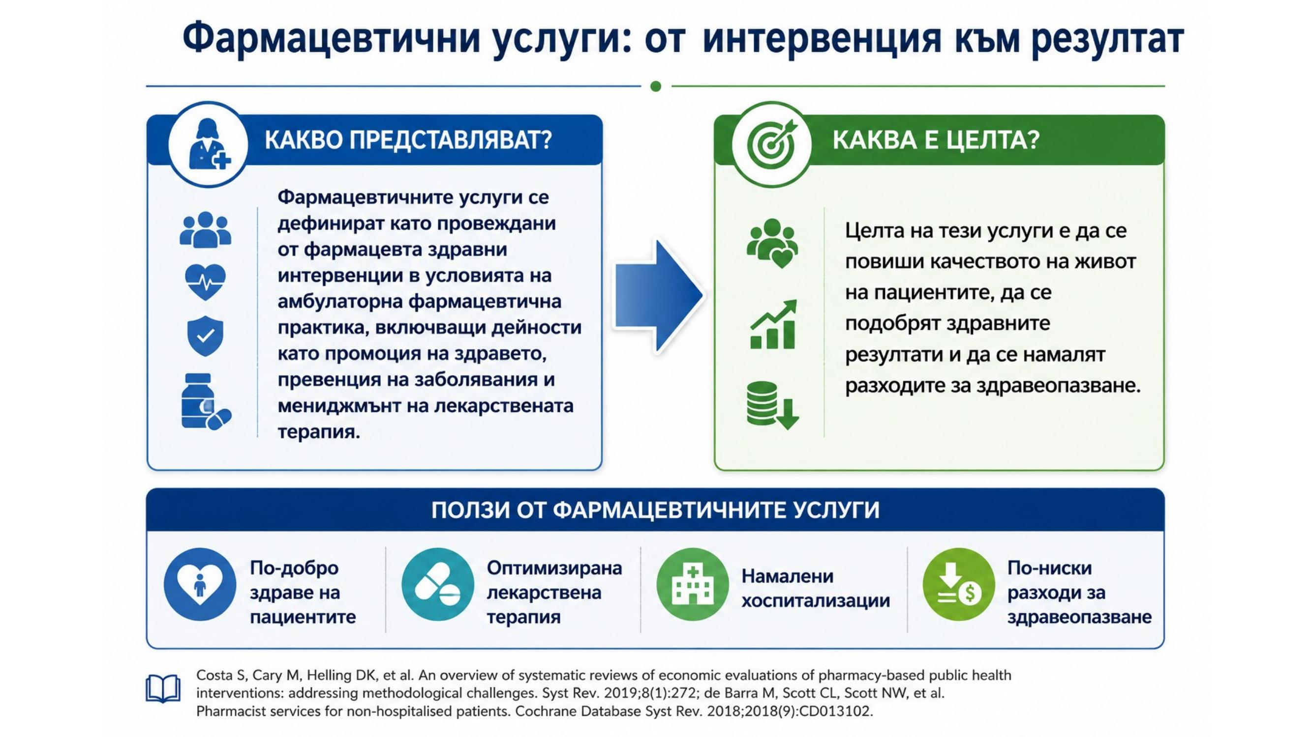

Slide 17
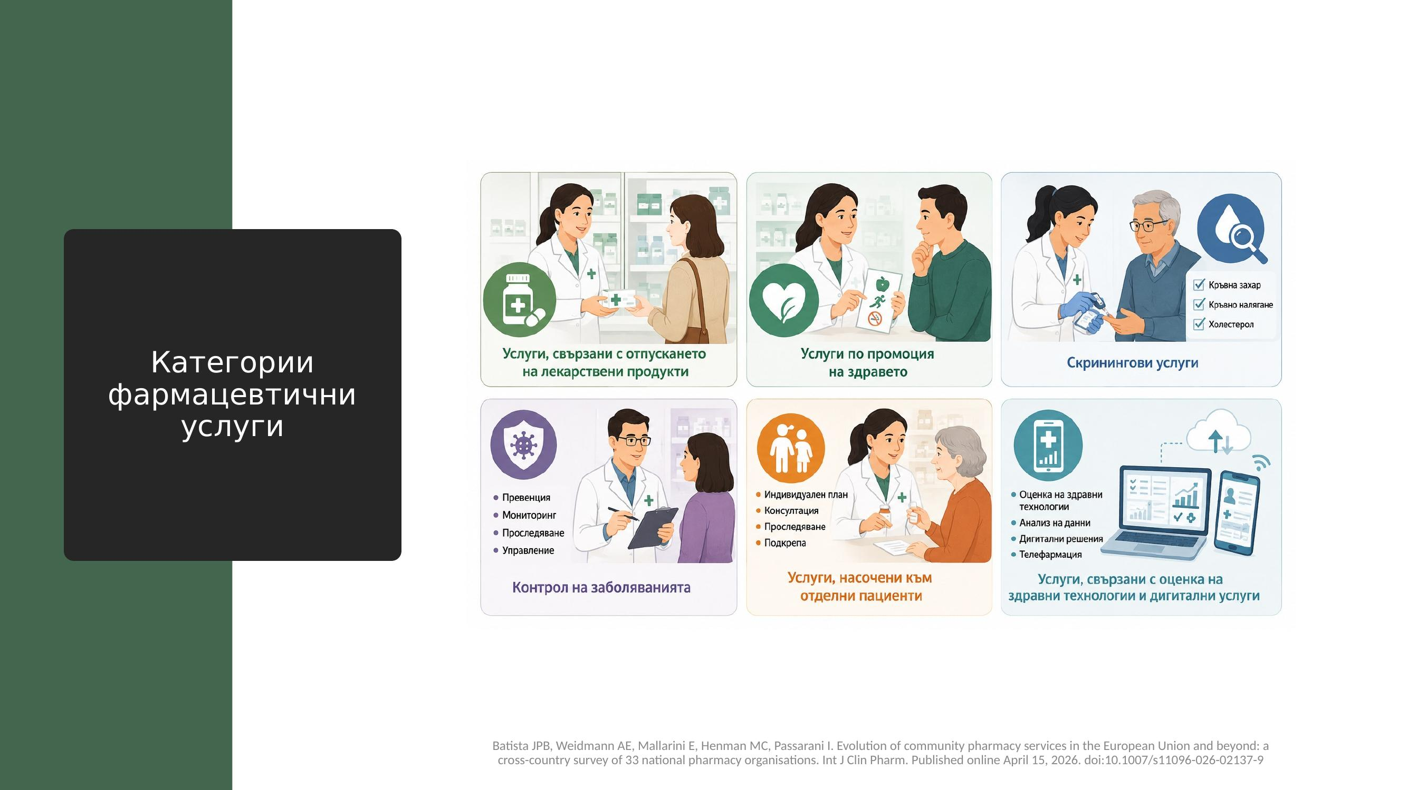

Slide 18
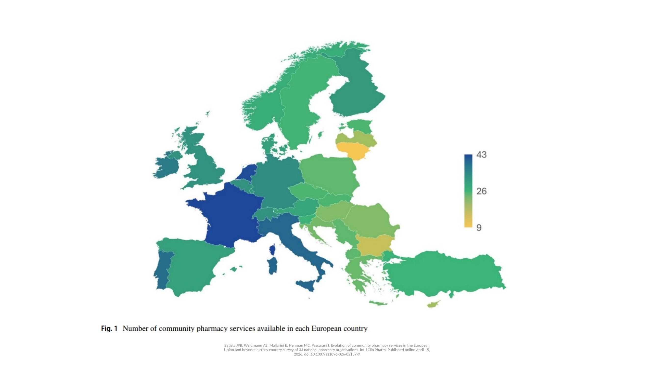

Slide 19
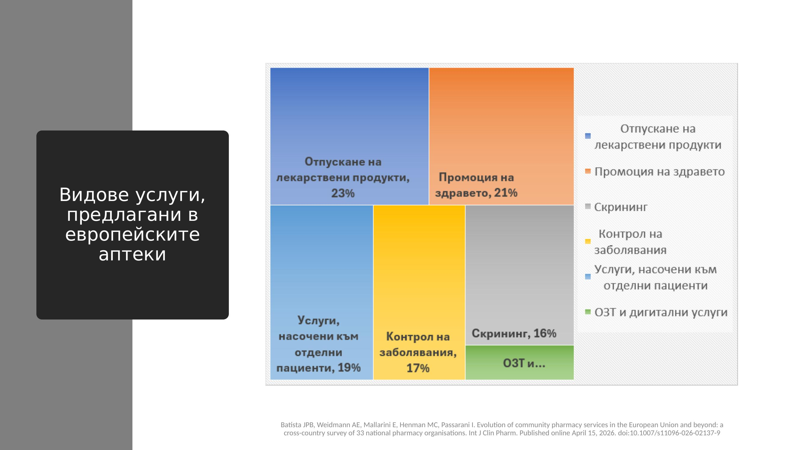

Slide 20
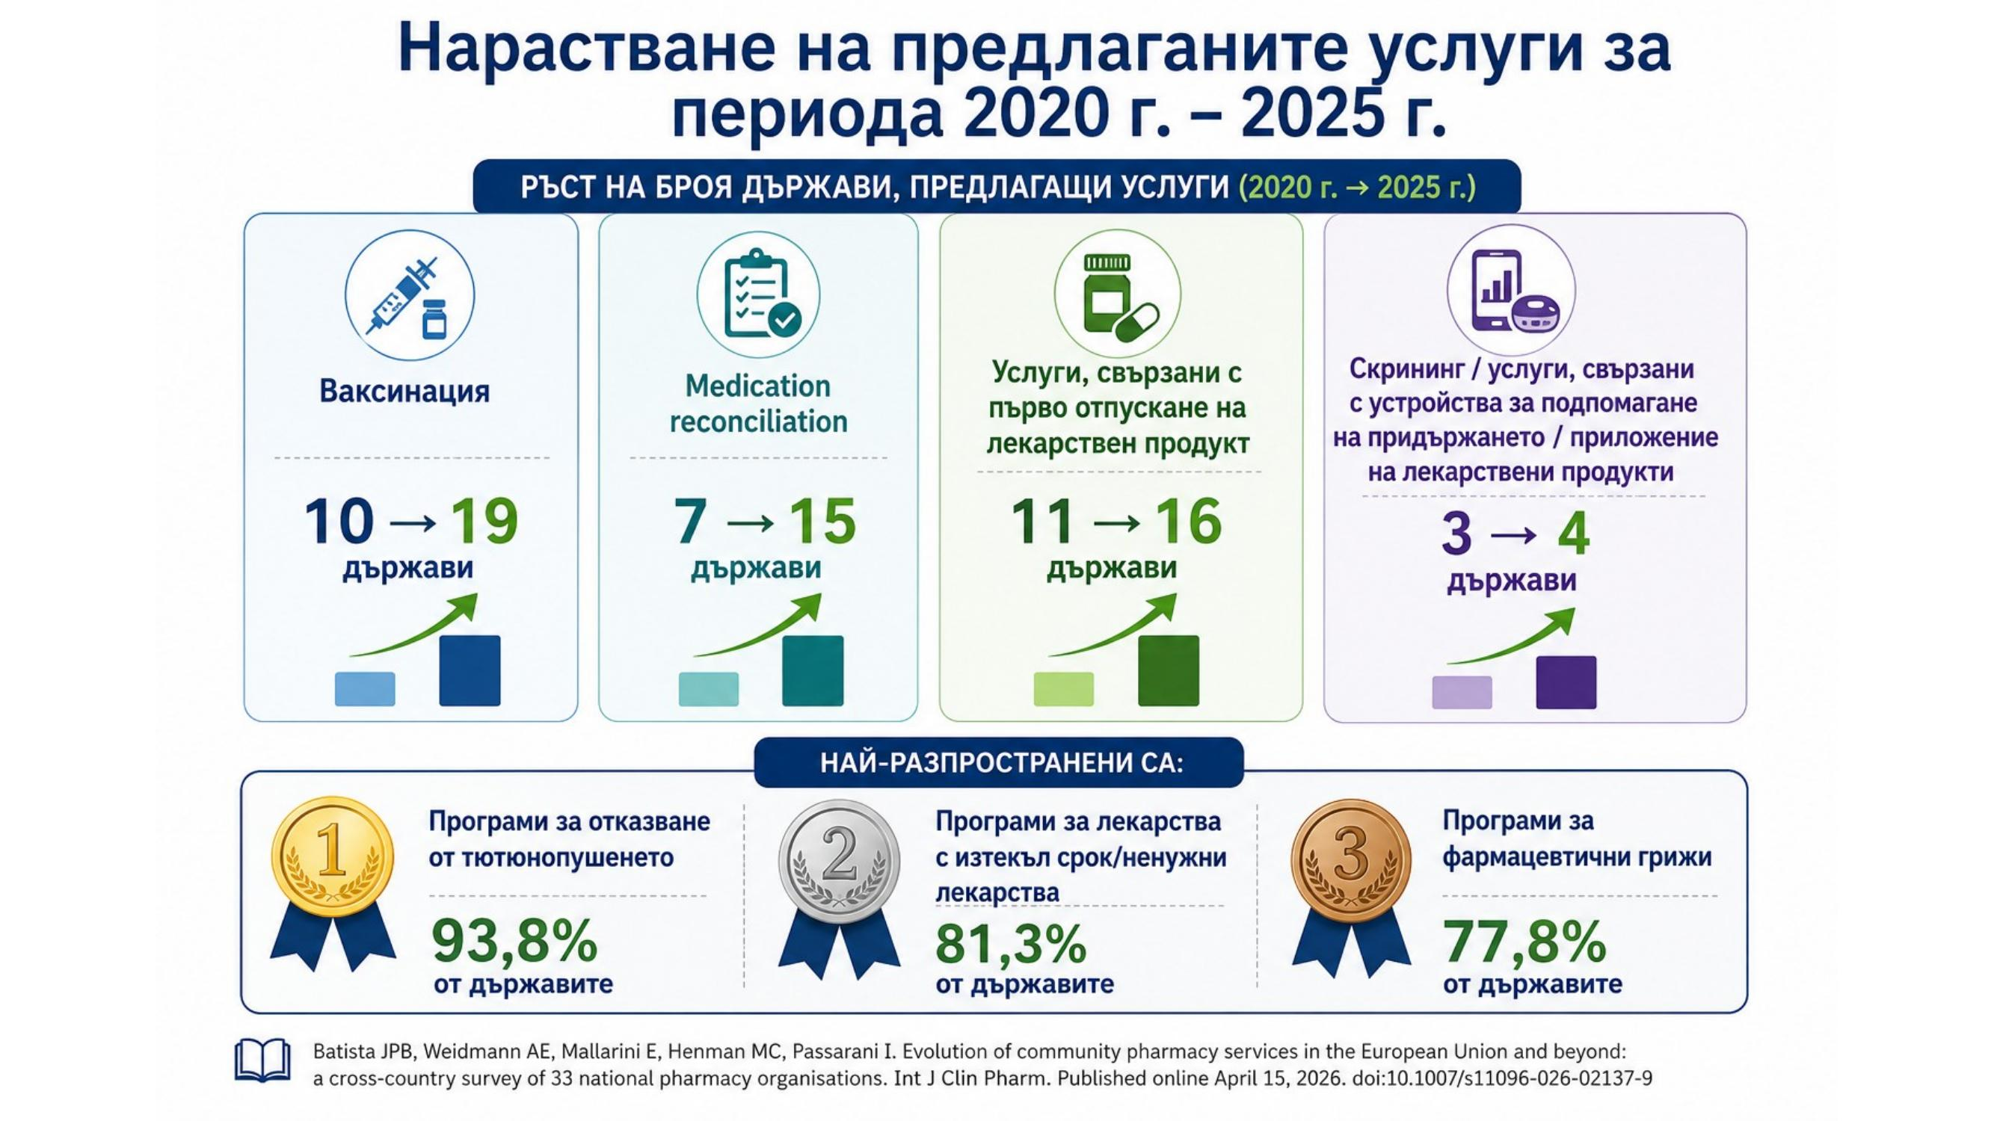

Slide 21
member of
Подкаст на БФС
„НА ВЕЗНАТА“
https://www.youtube.com/@NaVeznataPodcast-BFS
В първия епизод проф. Асена Сербезова и маг.-фарм. Димитър Маринов ще дискутират каква е ролята и значението на фармацевта днес и ще представят различни примери и практики за допълнителни дейности и услуги, които се извършват в аптеките по света

Slide 22
member of
Благодарим за вниманието Ви
и
честит Световен ден на фармацевта!
Запис и материали от пресконференцията можете да намерите на www.bphu.bg

